Slide 1








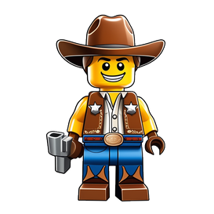



Я стискаю кулачок,
(стиснуть руки в кулачки)
Повертаю на бочок.
(поставити кулачки великим пальцем вгору)
Я долоньку розпрямляю,
(розпрямити долоньки)
Та на ніжку покладу.
(покласти руки на ніжки долонями догори)
— Тук-тук-тук.
(три удари кулаками один об одне)
— Так-так-так.
(три рази плеснуть в долоньки)
— До вас можна завітати?
(три удари кулаками один об одне)
— Та заходь, ми завжди раді!
(три рази плеснуть в долоньки)

